Slide 1




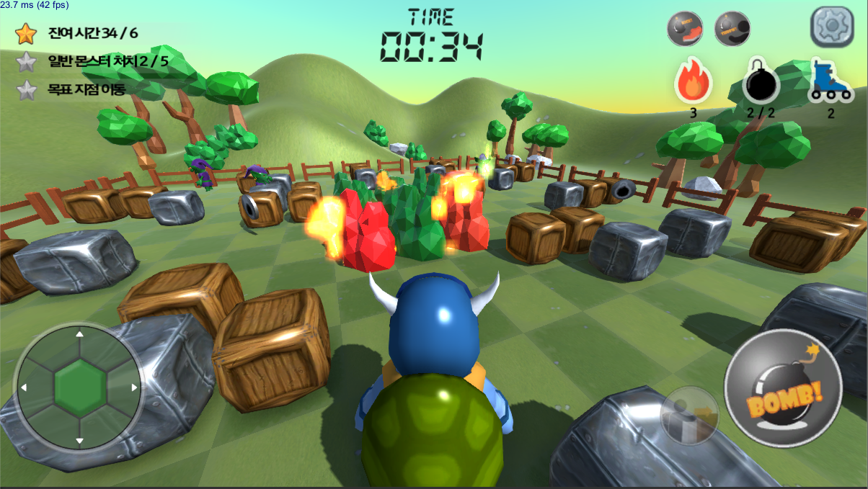
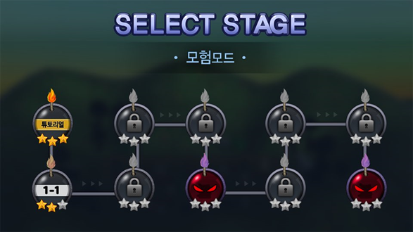
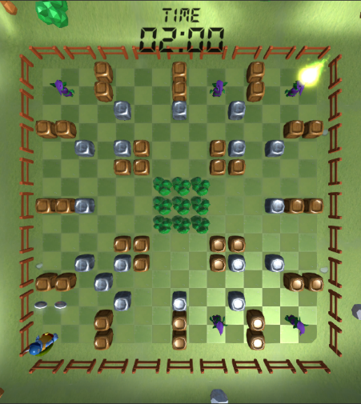
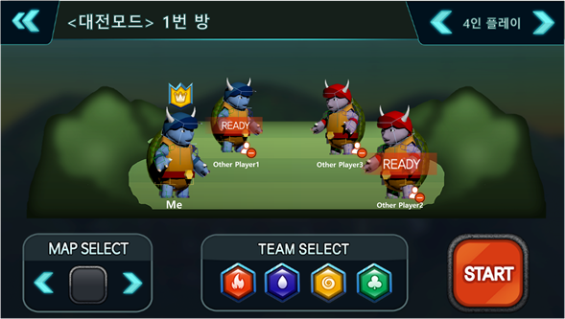
Turtle Bomb
게임공학부
지도교수 : 정내훈 교수님
송형종
김성일
장동필
문의 : 010 - 2989 – 4670 (송형종)
개발배경
단순한 조작 방법과 짧은 전투 시간으로
전 연령층이 가볍게 즐길 수 있는
캐주얼 아케이드 게임 개발
이미 다른 플랫폼에서 검증된 인기 장르를
모바일에 적합한 방식으로 재해석
개발목표 및 내용
Unity를 활용한 3D 아케이드 게임 제작
I0CP 서버 구축을 통한 게임 서버 구현
DB 서버 연동을 통한 유저 데이터 관리
CSV 파일 파싱을 통한 개발 생산성 향상
3종의 몬스터 AI 패턴 구현
모험/대전/협동 3종 모드 구현
30종 스테이지 제작
캐주얼 SD 캐릭터 제작 및 터레인/오브젝트 제작
Turtle Bomb 게임 시작 화면
기대효과 및 시장성
• 단순한 조작 방법과 캐주얼 풍의 디자인으로
다양한 연령층을 공략할 수 있다.
• PC에서 검증된 인기 장르 게임을 모바일에 적용하여
과거 PC 플랫폼 유저 확보할 수 있다.
• 실시간 대전 시스템으로 플레이어의 몰입감을
증대시킬 수 있다.
• 단판으로 초기화되는 캐릭터 성장 시스템을 통해
신규 유저 진입의 장벽을 낮춘다.
• 실시간 협동 레이드로 플레이어간의 유대감을
증대하여 유저 커뮤니티 형성을 촉진시킬 수 있다.
이를 통해 지속적인 게임 플레이를 유도할 수 있다.
• CSV파일 파싱으로 맵 제작을 효율적으로 관리하기
때문에 지속적인 업데이트가 가능한 개발 환경을
가지고 있다.
개발결과
1. 스테이지 선택 화면
2. 실시간 4인 서버 연동
게임 맵 Top 뷰
거북이 4총사의 좌충우돌
폭탄 어드벤처 Turtle Bomb

